Slide 1


TSP问题
任恒 1621325877@qq.com
2020年10月23日

Slide 2
关于TSP问题
即TSP问题（Traveling Salesman Problem）又译为旅行商问题、旅行推销员问题、货郎担问题，是数学领域中著名问题之一。假设有一个旅行商人要拜访n个城市，他必须选择所要走的路径，路径的限制是每个城市只能拜访一次，而且最后要回到原来出发的城市。路径的选择目标是要求得的路径路程为所有路径之中的最小值。

Slide 3
关于贪心算法
又名贪婪算法、贪婪算法，是一种常用的求解最优化问题的简单、迅速的算法。贪心算法总是做出在当前看来最好的选择，它所做的每一个在当前状态下某种意义上是最好的选择即贪心选择，并希望通过每次所作的贪心选择导致最终得到问题最优解。必须注意的是，贪心算法不是对所有问题都能得到整体最优解（比如此处），选择的贪心策略必须具备无后效性，即某个状态以后的过程不会影响以前的状态，只与当前状态有关。

Slide 4
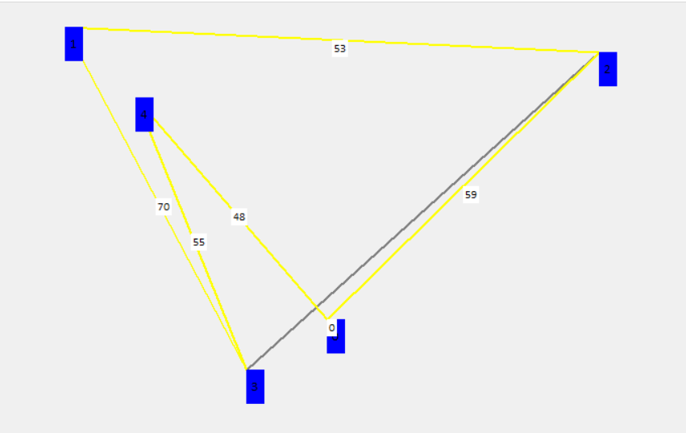
示例

Slide 5
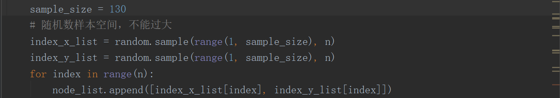
build_data
node_list:
[ #x, y
[65, 106],
[62, 117],
[57, 103],
[100, 113],
[63, 115]
]

Slide 6
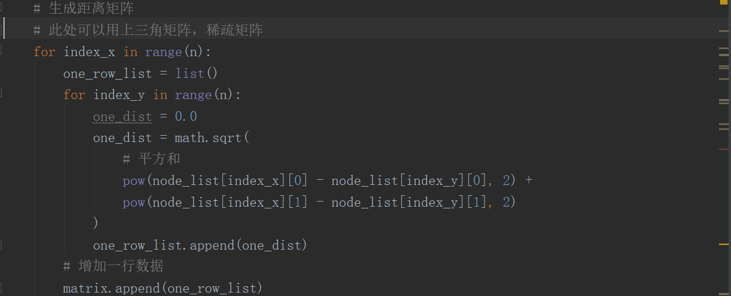
build_data

Slide 7
矩阵
matrix:
index 0 1 2 3 4
0 0.0 11.4 268435455 35.6 9.2
1 11.4 0.0 14.8 38.2 2.2
2 268435455 14.8 0.0 268435455 13.4
3 35.6 38.2 268435455 0.0 268435455
4 9.2 2.2 13.4 268435455 0.0

Slide 8
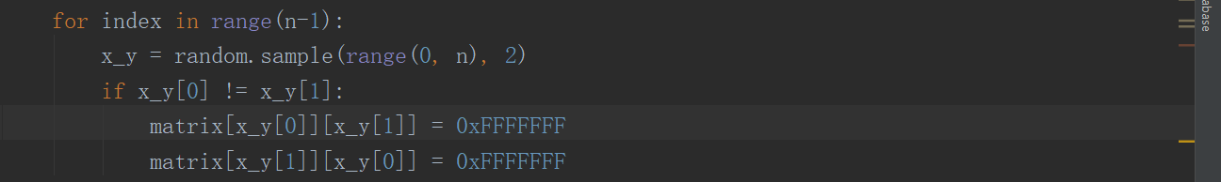
build_data-mask
随机将一些边的距离设置成无穷大

Slide 9
build_data-mask
随机将一些边的距离设置成无穷大

Slide 10
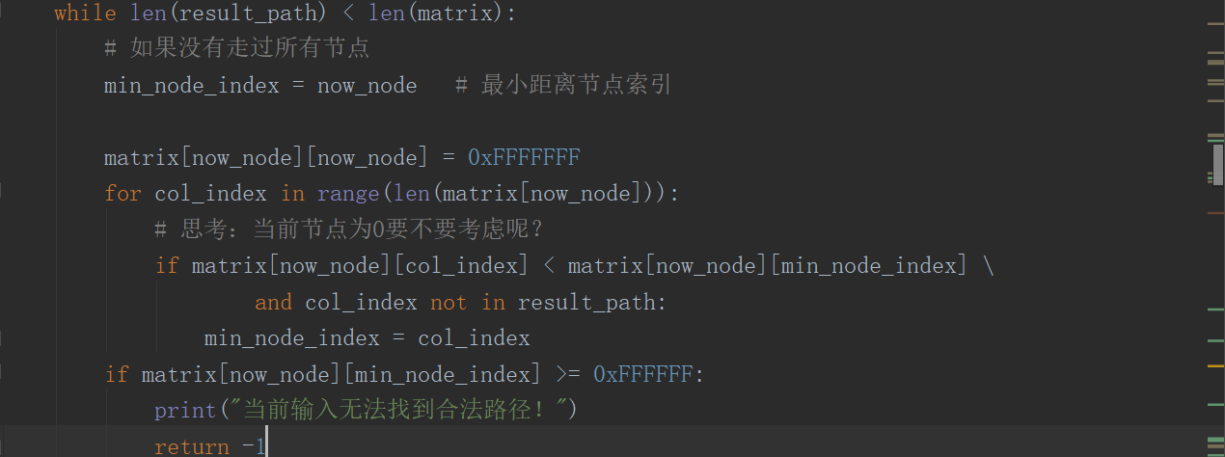
TSP_greedy
如果在某一节点下找到的最短距离大于等于设置的不可达距离，那么说明是无法找到解决方案。

Slide 11
def find_all_path(now_dist, cur_node, left_nodes, path): path_dict = dict() if not left_nodes: # 已经没有节点可走,返回回到开始节点的距离 path.append(start_node) # 不能直接返回上面语句，执行结果不是path，是None return now_dist + matrix[cur_node][start_node], path for index in range(len(left_nodes)): new_path = path + [left_nodes[index]] one_dist, one_path = find_all_path( now_dist + matrix[cur_node][left_nodes[index]], left_nodes[index], list(left_nodes[0: index] + left_nodes[index + 1:]), new_path ) path_dict[one_dist] = one_path min_path = None min_dist = 0xFFFFFF for key_dist, path_value in path_dict.items(): if key_dist < min_dist: min_dist = key_dist min_path = path_dict[key_dist] return min_dist, min_path
TSP_遍历

Slide 12
动态规划（DP）
动态规划算法与分治法类似，其基本思想也是将待求解问题分解成若干个子问题，先求解子问题，然后从这些子问题的解得到原问题的解。与分治法不同的是，适合于用动态规划求解的问题，经分解得到子问题往往不是互相独立的。我们可以用一个表来记录所有已解的子问题的答案。不管该子问题以后是否被用到，只要它被计算过，就将其结果填入表中。这就是动态规划法的基本思路。

Slide 13
动态规划（DP）
动态规划算法与分治法类似，其基本思想也是将待求解问题分解成若干个子问题，先求解子问题，然后从这些子问题的解得到原问题的解。与分治法不同的是，适合于用动态规划求解的问题，经分解得到子问题往往不是互相独立的。我们可以用一个表来记录所有已解的子问题的答案。不管该子问题以后是否被用到，只要它被计算过，就将其结果填入表中。这就是动态规划法的基本思路。

Slide 14
动态规划（DP）
设s, s1, s2, …, sp, s是从s出发的一条路径长度最短的简单回路，假设从s到下一个城市s1已经求出，则问题转化为求从s1到s的最短路径，显然s1, s2, …, sp, s一定构成一条从s1到s的最短路径，所以TSP问题是构成最优子结构性质的，用动态规划来求解也是合理的。

Slide 15
动态规划（DP）
假设从顶点s出发，令d(i, V’)表示从顶点i出发经过V’(是一个点的集合)中各个顶点一次且仅一次，最后回到出发点s的最短路径长度。
推导：(分情况来讨论)
①当V’为空集，那么d(i, V’)，表示从i不经过任何点就回到s了，如上图的 城市3->城市0(0为起点城市)。此时d(i, V’)=Cis(就是 城市i 到 城市s 的距离)、
②如果V’不为空，那么就是对子问题的最优求解。你必须在V’这个城市集合中，尝试每一个，并求出最优解。
d(i, V’)=min{Cik + d(k, V’-{k})}

Slide 16

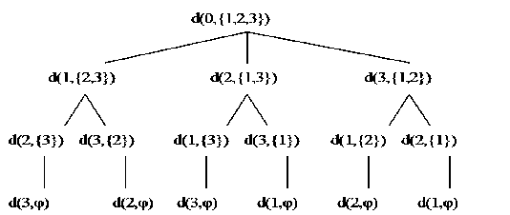
动态规划（DP）

